Slide 1

A Flexible Online Checking Technique to Enhance Hardware Trojan Horse Detectability by Reliability Analysis
RAJAT SUBHRA CHAKRABORTY SAMUEL PAGLIARINI，JIMSON MATHEW,
SREE RANJANI RAJENDRAN， M. NIRMALA DEVI
指导老师：沈海华
汇报人：王立敏

Slide 2


目录
背景
Background Information
设计
Design and Algorithm
实现
System Prototype
结论
Evaluation and Concludes

Slide 3
期刊
IEEE Transaction
IEEE Transactions on Emerging Topics in Computing
IEEE Journal/Transaction:这两个属于同一类，期刊杂志，但两者面向的读者和表达方式上略有不同。两者都需要有很大的创新点，和比较详细的公式推导。
Transaction:具体到一个相对较细的专业方向上，如IEEE Trans. Sign.Proc.。
1
Notes:
IEEE transaction 2017年的文章

Slide 4

作者
Rajat Subhra Chakraborty
助理教授 Department of Computer Science and Engineering, Indian Institute of Technology, Kharagpur (印度理工大学), ● 硬件安全, ● 集成电路设计(低功耗和鲁棒性设计) ● 基于水印的数字电路保护
2

Slide 5

作者
Samuel Pagliarini
研究科学家
Department of Electrical and Computer Engineering, Carnegie Mellon University.（卡耐基梅隆大学）
●ASIC设计 验证 测试
●可靠性和容错性研究
3

Slide 6

作者
Dr. Jimson Mathew
助理教授 Department of Computer Science and Engineering, Indian Institute of Technology, Kharagpur (印度理工大学),
● 集成电路的容错性研究
● 集成电路 原型设计
● 可靠性检测
● 硬件安全
4

Slide 7

作者
Sree Ranjani Rajendran
学生
Department of Computer Science and Engineering ，Amrita University
● 硬件木马检测与诊断
● 可信硬件设计
5
Notes:
学生

Slide 8

作者
Nirmala Devi M
教授
Amrita School of Engineering,
● 大规模集成电路设计和验证,
● 计算智能
● 硬件安全
● RF CMOS 系统设计
6

Slide 9
背景
安全问题瞩目
近些年来，集成电路设计越来越复杂，因而更为广泛地使用第三方设计的组件，随之而来的复杂的供应链，自动化设计和生产商使得电路更容易受到攻击，尤其是硬件木马，这会导致严重的电路系统失败问题或者片上信息被偷窃。
硬件木马分为两部分，触发器和载荷
触发器=>用于激活=> 内部激活（大的计数器，片上传感器输出）
=> 外部激活 (特定的输入，输入序列)
载荷 => 实现功能
硬件木马将很可能导致电路的参数改变
① 将完全修改电路的功能
② 增大电路的能量消耗
7

Slide 10
背景
阻止策略分类
阻止策略（三大类）
①在不同的层次的设计抽象中，插入额外电路来混淆电路=>使逆向工程十分困难
②制造分离，将电路的不同部分交给不同的厂商制作，每个厂商没有完整的电路，就能降低风险。=>但是这需要将芯片不断地中转，配合成本大大增加
③在运行时进行检测和阻止方法
8

Slide 11
背景
ATPG
ATPG（Auto Test Pattern generation ）
基于侧信道分析的测试技术，通过在芯片入口处施加激励，然后检查输出，如果输出与预期不同，则说明是个电路缺陷或者是个木马
缺点:
这个方法的目的是发现暴露的错误，而不一定是HTH
2. 它的逻辑测试尽力确保生成的测试向量覆盖触发条件，然而硬件木马设计出来就是难以触发的
3. 难以将HTH侧信道信号从实验噪声和CMOS处理噪声中分离出来
9
Notes:
这个论文提到的这个方法灵感来自于这种方法

Slide 12
背景
DFT
DFT(Design for Trust)
① 阻止HTH的插入
保护技术 a. 网表混淆
混淆电路的功能和结构性属性。通过一个key在混淆模式和正常模式下切换，因为混淆，如果被嵌入硬件木马，也将变得难以识别，同时增加了开销，另外因为需要一个Key，因此也会因此遭受侧信道攻击。
b. 层填充
填充可以植入木马芯片的任何空隙，但是依然有技术可以识别，并用木马芯片取代填充物
c. 链路分离
最好的方法是控制整个供应链，将电路拆分为前段和后端，分开制作，但是这将增加许多成本，而且在目前全球化分工下难以实现
② 协助别的木马探测方法
③ 实现在线监视HTH探测
10
10
Notes:
理想很丰满，现实很骨感

Slide 13
背景
DFT
DFT(Design for Trust)
①阻止HTH的插入
②协助别的木马探测方法
插入非功能性触发器，在低传输网络下的测试模式中可以通过预定义一个阈值来增加传输的可能性。使得硬件木马更频繁地部份或者完全被激活，更容易被检测出。
③实现在线监视HTH探测
11
Notes:
理想很丰满，现实很骨感

Slide 14
背景
DFT
DFT(Design for Trust)
①阻止HTH的插入
②协助别的木马探测方法
③实现在线监视HTH探测
我们极其渴望木马在被部署前就能被检测到，而在线监测方法就是最后一道防线，它通过安全监视器模块（SMs）来监视HTH引发的异常和错误。
目前基于软件和微处理器的监视方案都已经被提出
12
Notes:
理想很丰满，现实很骨感

Slide 15
目录
背景
Background Information
设计
Design and Algorithm
实现
System Prototype
结论
Evaluation and Concludes

Slide 16
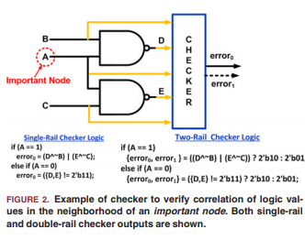
设计
原理
在线监测技术
● HTH插入会扰乱某个节点（Important Node）以及它附近节点之间的正确关系
● 监视有可能是HTH的模块的内部逻辑值，看输出是否与预期的结果相符合
单路 若重要点A为1 则D=~B E=~C 若A=0，则D=E=1
双路 若存在HTH则输出为10 否则输出为01
13
Notes:
HTH插入会扰乱那个节点以及它附近节点之间的正确关系

Slide 17
设计
原理
单路检查缺点:
如果error信号一直是1或者一直是0，检查器则失去了原有的意义
如果攻击者将错误指示器用导线链为1，则也会失效
双路检测则能弥补这些缺陷，动态变动为01或者10,00和11位非法状态
14
Notes:
HTH插入会扰乱那个节点以及它附近节点之间的正确关系，，毛刺之类的原因使之翻转。

Slide 18
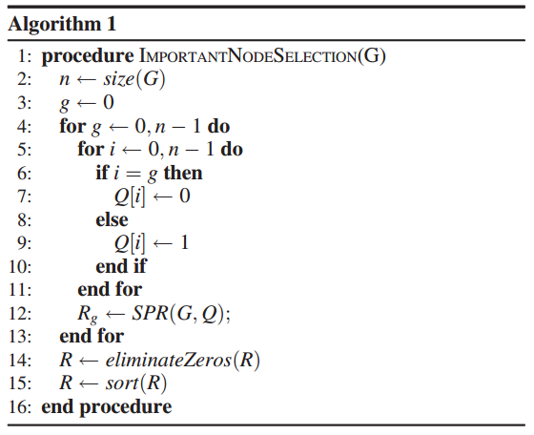
设计
原理
重要点的选择
随便选=>功耗会十分高
SPR算法 :
关注每个门对整体可靠性所做的贡献
G: 网表
n: G的大小
g: 当前的目标门
Q: 所有个体可靠值的数组
每次运行结果都存在R中
算法结束后，（可靠性）最小值就是我们所需要的重要节点
15
Notes:
这是组合逻辑的算法

Slide 19
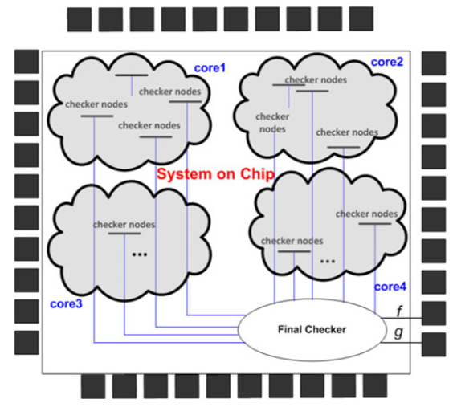
设计
系统架构
系统架构
● 中间的这些检查器(checker)生成的错误信号将由最终的checker收集
● 让电路毫无错误十分得困难，因此最终的checker加入了自检功能，好歹要有个结果输出
局限:
我们无法确定检测到的错误是来自于电路的随机错误还是硬件木马引发的错误
16

Slide 20
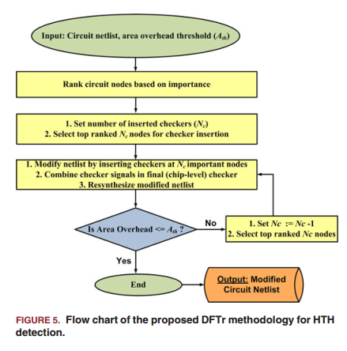
设计
自动化设计流
功耗阈值Ath是个经验值
SPR算法，根据可靠性排序，可靠性低的是重要节点
插入Nc个检查器
修改网表，将所有的检查器组合输出到最终极检查器，重新综合
17

Slide 21
目录
背景
Background Information
设计
Design and Algorithm
实现
System Prototype
结论
Evaluation and Concludes

Slide 22
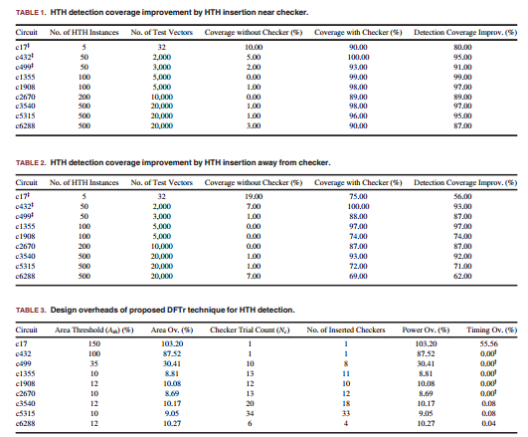
实现
实验结果
18

Slide 23
目录
背景
Background Information
设计
Design and Algorithm
实现
System Prototype
结论
Evaluation and Concludes

Slide 24
结论
优缺点总结
优点:
低功耗，而且效果不错
易于扩展 eg.时序电路检测
检测小尺寸HTH
缺点:
只支持组合逻辑电路
只对最后一个checker加入了自检模块，容错性不够高
19

Slide 25
谢谢聆听！
Thanks for listening！
指导老师：沈海华
汇报人：王立敏

